Slide 1
Классификация сложных предложений.
Средства связи между частями сложного предложения

Slide 2
Сложное предложение- это такое предложение, которое имеет в своем составе не менее двух грамматических основ и представляет собой смысловое и грамматическое единство, оформленное по законам интонации или пунктуации.
И битвы поле роковое
Гремит, пылает здесь и там,
Но явно счастье боевое
Служить уж начинает нам.
( А.С.Пушкин)
[− = , = ], НО [− = ].

Slide 3
Сложное предложение
Простые предложения соединяются в сложные
?
Интонации
и союзов (союзных слов)
Интонации
(без союзов и союзных слов)
1.Улицы курились дымкой,
и скрипел сбитый снег.
союз [− = ], И [− = ].
2.Мне вздумалось завернуть
под навес, где стояли наши.
лошади. союзное слово – относительное наречие [− = ], ГДЕ (− = ).
3. Проснувшись поздно, я увидел,
что буря утихла.
союз [− = ], ЧТО (− = ).
1.Покраснела рябина,
посинела вода.
[− = ], [− = ].
2.Луны не было на небе:
она в ту пору поздно всходила.
[− = ]: [− = ].
3. Слабо шурша, падали шишки;
вздыхая, шумел лес.
[− = ]; [− = ].

Slide 4
Основные виды сложных предложений
?
союзные
бессоюзные
1.Улицы курились дымкой,
и скрипел сбитый снег.
союз
2.Мне вздумалось завернуть
под навес, где стояли наши
лошади. союзное слово – относительное наречие
3. Проснувшись поздно, я увидел,
что буря утихла.
союз
1.Покраснела рябина,
посинела вода.
2.Луны не было на небе:
она в ту пору поздно всходила.
3. Слабо шурша, падали шишки;
вздыхая, шумел лес.

Slide 5
?
СОЮЗНЫЕ
Сложноподчинённые
( с подчинительными союзами)
Что, чтобы, когда, где, кто, который, так как и др.
Заметно похолодало, так как наступил октябрь.
Сложносочинённые
( с сочинительными союзами)
и, а, но, да, или, либо, то-то, не только- но и и др.
Наступил октябрь,
и заметно похолодало.

Slide 6
Сложносочинённые предложения обычно обозначаются так: ССП.
Сочинительная связь выражена сочинительными союзами. Они определяют характер смысловых отношений в ССП.
Тренер заболел, и занятия перенесли.
(соединительный союз и, в предложении выражена последовательность действий, обусловленная как причина и следствие)
Разлука с любимыми тяжела, но она легче жизни с нелюбимыми.
(противительный союз но, в предложении выражено противопоставление)

Slide 7
Сложносочинённые предложения
?
Предложения, в которых простые предложения равноправны по смыслу и связываются сочинительными союзами
Противительные
А, НО, ДА (в значении НО),
ОДНАКО, ЗАТО, ЖЕ
Соединительные
И, ДА (в значении И),
НИ – НИ, ТОЖЕ,
ТАКЖЕ
Разделительные
ИЛИ (ИЛЬ), ЛИБО,
ТО – ТО, НЕ ТО – НЕ ТО, ТО ЛИ – ТО ЛИ

Slide 8
Схемы ССП:
Анна не отвечала, и пауза затянулась.
[…], и […].
То Маша мечтала о театральном,¹/ то её трясло от одной мысли о судьбе актрисы².
Схема: То […]¹, то […]².
Женщина хочет жить своей жизнью,¹ /а мужчина – своей;²/ и каждый старается свести другого с правильного пути³(Б. Шоу).
Схема: […],¹ a […]; ²и […]³.

Slide 9
Схемы ССП:
* Прозрачный лес один чернеет, и ель сквозь иней зеленеет, и речка подо льдом блестит.
( А.С.Пушкин)
[ − = ], и [ − = ], и [ − = ].
Еще в полях белеет снег, а воды уж весной шумят.
( Ф.И.Тютчев)
[ = − ], а [ − = ].

Slide 10
Знаки препинания ставятся

Slide 11
Знаки препинания не ставятся
1. Если есть общий член предложения.
Осенью природа засыпает и люди готовятся к зиме.
2. Если есть вводное слово, общее для частей.
К удивлению, погода резко переменилась и наступила настоящая жара.
3. Если у частей сложносочинённого предложения есть общее придаточное или общая бессоюзная часть.
Когда мама вошла в комнату,¹ /осколки вазы валялись на полу²/ и дети пытались их собрать³.

Slide 12
Знаки препинания не ставятся
4. Если части сложносочинённого предложения являются:
вопросительными предложениями, например: Когда вы приедете ещё раз и сможем ли мы встретиться?
побудительными предложениями, например: Старайся всё делать хорошо и пусть у тебя всё получится!
восклицательными предложениями, например: Как у вас хорошо и как мне всё нравится!
назывными предложениями, например: Жара и духота. Холод и дождь.
безличными предложениями, например: Жарко и душно. Холодно и дождливо.

Slide 13
Сложноподчинённые предложения.
Сложноподчинённые предложения – это сложные предложения, части которых неравноправны: одна зависит от другой. Общеупотребительным является обозначение сложноподчинённых предложений – СПП.
Мы общались, как будто были знакомы сто лет.
При встрече мы общались холоднее, чем можно было ожидать.

Slide 14
Классификация СПП по значению

Slide 15
Сложноподчинённое предложение
?
Предложение, в котором одно предложение по смыслу подчинено другому
(от одного предложения к другому можно поставить вопрос) и связано
подчинительным союзом или союзным словом
1. Не является членом предложения;
нельзя поставить вопрос.
Я сказал, что люблю осенний лес .
2. Союз может быть опущен.
Я сказал: «Люблю осенний лес».
3. Можно заменить другим союзом.
Я сказал, будто люблю осенний лес.
1. Является членом предложения; можно поставить вопрос.
Мы не знали, что произошло.
2. Союзное слово опустить нельзя.
Мы не знали … произошло.
3. Можно заменить другим значащим словом.
Мы не знали, какое событие произошло.

Slide 16
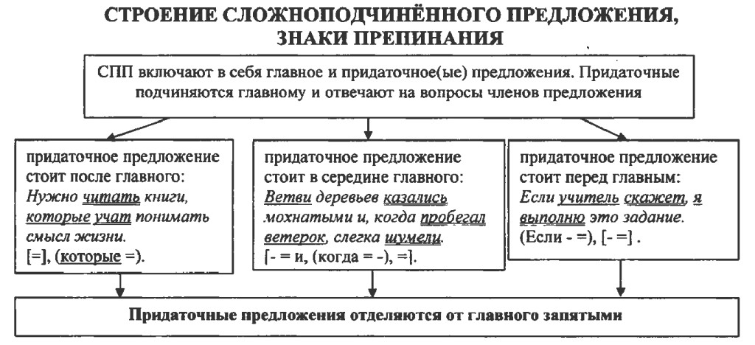
Место придаточного предложения относительно главного

Slide 17
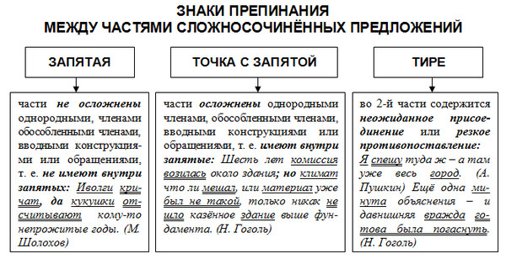
Знаки препинания, используемые в сложноподчинённых предложениях

Slide 18
Случаи постановки запятых в предложениях с несколькими придаточными
1. Она не могла понять¹, /что написано в инструкции²,/ как ей следовать³, /как всё сделать правильно и не ошибиться⁴.
Схема: […]¹, (что…)², (как…)³, (как…)⁴.
2. Я не собираюсь к ним в гости, потому что мне не хочется туда ехать.
Я не собираюсь к ним в гости потому, что мне не хочется туда ехать.

Slide 19
Случаи, когда запятая не ставится
1. Она не могла понять¹,/ что написано в инструкции²/ и как ею пользоваться³.
Схема: […]¹, (что…)² и (как …)³.
2. Он позвонил нам ¹/ не когда все страсти улеглись²,/ а когда скандал только-только начал разгораться³.
Схема: […] ¹(не когда…)², (а когда…)³.
3. Он позвонит нам ¹/либо когда объявят посадку в самолёт²,/ либо когда они уже доберутся до места³.
Схема: […]¹ (либо когда …)², (либо когда…)³
^{4.} Он обиделся на нас, но не сказал ¹/почему².
Схема: […]¹ (почему)².

Slide 20
Сложное предложение с разными видами связи
Грохот и треск нёсся с окружных гор ; задымились лесные опушки, и нельзя было понять, как это еще жив здесь хоть один человек . ( Л.Н. Толстой)
[− и − = ]; [ = − ], и [ = ], ( как = − ).
В данном предложении бессоюзная, сочинительная и подчинительная связь.

Slide 21
Работа с текстом
В болоте на все голоса урчали лягушки, а у берега в озерке плескались щуки: они метали икру. Домовитый ежик спешил в свою норку, таща на колючках сочные спелые яблоки, которые он нашел в чьём-то саду.
( Н.Сладков)

Slide 22
В болоте на все голоса урчали лягушки, а у берега в озерке плескались щуки: они метали икру.
[ = − ], а [ = − ]: [ − = ].
В предложении три части: говорится о том, что:
1.Урчали лягушки;
2.Плескались щуки;
3. Щуки метали икру.
Первая и вторая части противопоставлены одна другой с помощью союза А.
Третья часть предложения тесно связана со второй: она поясняет причину,
по которой плескались щуки, и эта причинная зависимость оформлена бессоюзной
связью, а на письме обозначена двоеточием.

Slide 23
Домовитый ежик спешил в свою норку, таща на колючках сочные спелые яблоки, которые он нашел в чьём-то саду.
В данном предложении две части:
1. Ёжик тащит в норку яблоки;
2. Эти яблоки ежик нашел в чьем-то саду.
Связь между частями предложения подчинительная: вторая часть зависит от первой,
и эта зависимость передаётся с помощью союзного слова который, являющегося
относительным местоимением.
[ − = ], ( которые − = ).

Slide 24
1. На какие две группы делятся сложные предложения?
2. Какие бывают союзные предложения?
3.Что вы можете сказать о сложносочиненном предложении?
4. Назовите виды сложносочиненных союзов.
Соединительные:
Разделительные:
Противительные:
5.Что вы можете сказать о сложноподчиненном предложении?
6.Каким образом соединяются части сложноподчиненных предложений?
7.Чем отличаются союзы от союзных слов?
8.В чем отличие союзных предложений от бессоюзных?

Slide 25
Запишите предложения, расставьте знаки препинания, выделите грамматическую основу, определите тип сложного предложения, постройте схему.
Вдруг лес кончился и тропа оборвалась.
После долгих блужданий мы вышли к озеру которое поблескивало среди камышей.
Солнца еще не было но дождь перестал.
Когда капитан остановил пароход все стали проситься погулять.
Молодой месяц низко висел над лесом нежный его свет блестел в дождевых каплях.

Slide 26
Задание №1 Словарно- орфографическая работа
Прот..рать доску, с(?)едобный гри(б,п), ш..пот листвы, ц..пленок, (не)брежность, подоко(н,нн)ик, пол(лимона), у(с,з)кий мост, осе(н,нн)ий день, глиня(н,нн)ый кувшин, ярко(красный) шарф, изл..гать св..и мысли, пр..интересный ра(с,сс)каз, темная ноч(?),стрич(?) волосы, заг..реть на со..нце, вым..кнуть под дождем, цветущее р..стение, подск..чить от неожиданности, две св..чи, я рас(сс)ердилась, кле..щий карандаш, усевшись под дер..вом, высоко над з..млей, как в воду гл..дел, к..никулы, сам..вар.

Slide 27
Все в твоих руках….

